Slide 1
第二章 常用的数学工具

Slide 2








2.1 常用的函数和公式
2.1.1 整数函数
如果x是任意实数，则记
小于或等于x的最大整数，简称x的下限
大于或等于x的最小整数，简称x的上限
例：

Slide 3


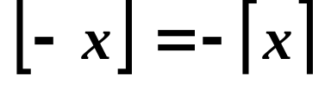
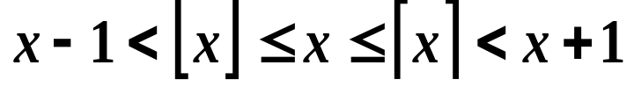

有如下关系成立
当且仅当x是整数
当且仅当x不是整数
定理2.1 令f(x)是一个单调递增函数，使得当f(x)是整数时，x也是整数。有

Slide 4



同时可以推出
例如：

Slide 5

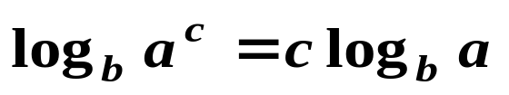
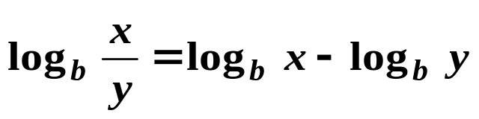
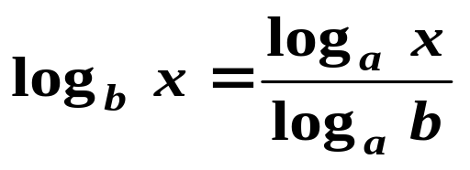
2.1.2 对数函数
性质：

Slide 6
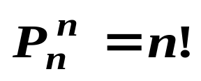
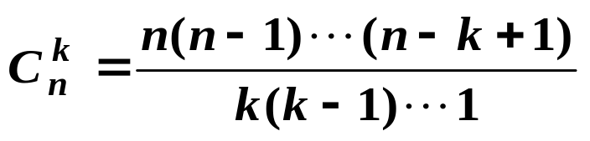


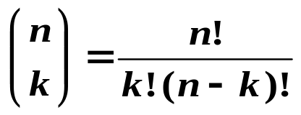
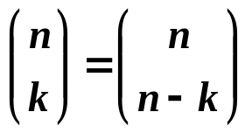
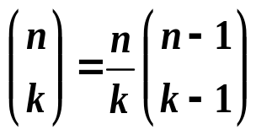
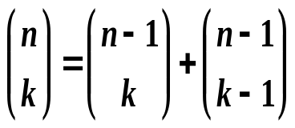
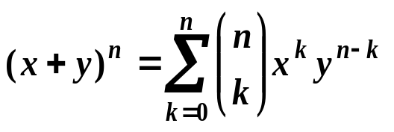
2.1.3 排列、组合和二项式系数
用
表示
有如下几个性质：

Slide 7
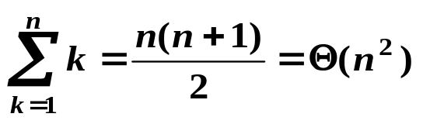
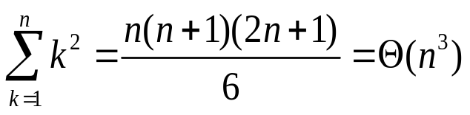
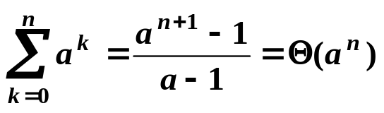
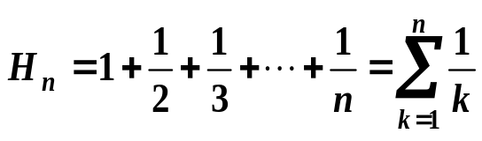

2.1.4 级数求和
如下几种常见级数求和公式
1.算术级数
2.平方和
3.几何级数
4.调和级数
满足如下不等式

Slide 8
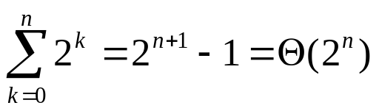
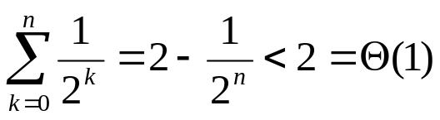
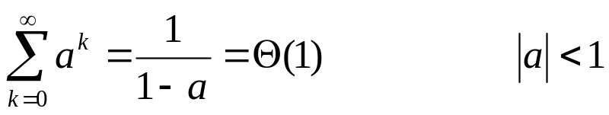
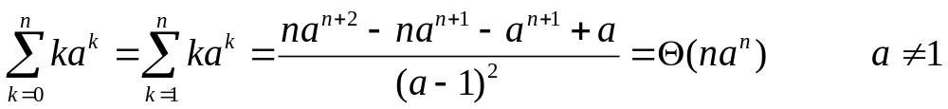
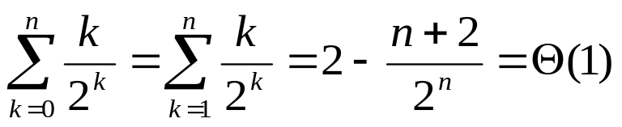
常用几何级数

Slide 9
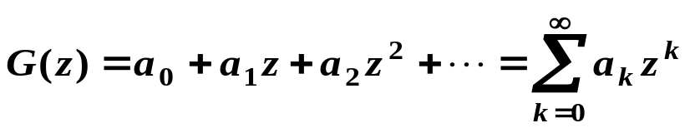
2.2 用生成函数求解递归方程
2.2.1 生成函数及其性质
定义2.1 令a₀,a₁,…是一个实数序列，构造如下的函数：
G(z)被称为序列a₀,a₁,…,的生成函数。
生成函数有如下的性质：

Slide 10
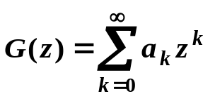

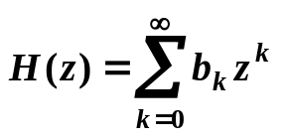

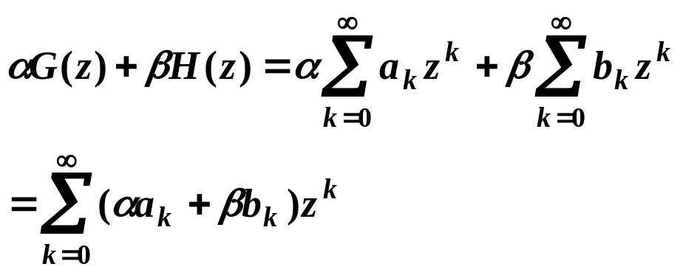
1.加法
设
是序列
的生成函数，
设
是序列
的生成函数，则
是序列
的生成函数

Slide 11
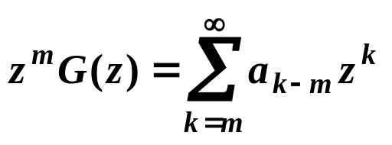

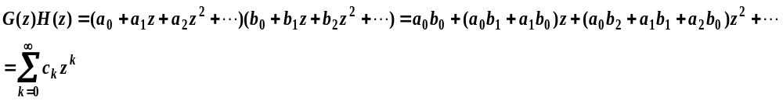
2.移位
设
是序列
的生成函数，
则
是序列
的生成函数
3.乘法
设
是序列
的生成函数，
设
是序列
的生成函数，则

Slide 12
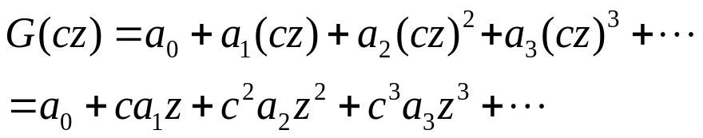

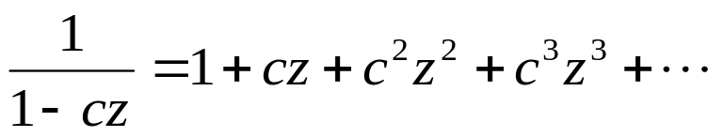

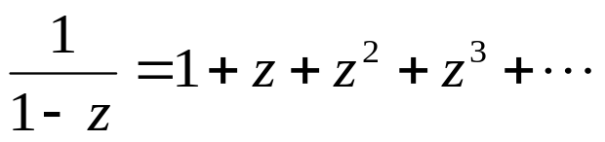

4.z变换
是序列
的生成函数，
设
则
是序列
的生成函数
特别的，有
是序列
的生成函数
是序列
的生成函数

Slide 13
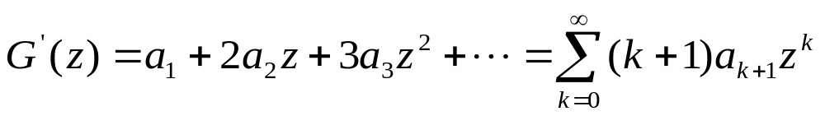


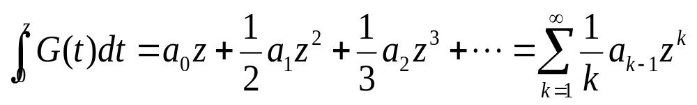
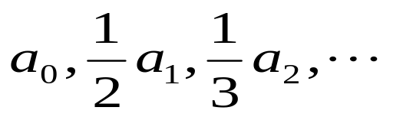
5.微分和积分
设
是序列
的生成函数，
对G(z)求导数
是序列
的生成函数
对G(z)求积分
是序列
的生成函数

Slide 14
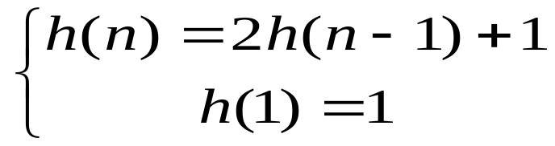
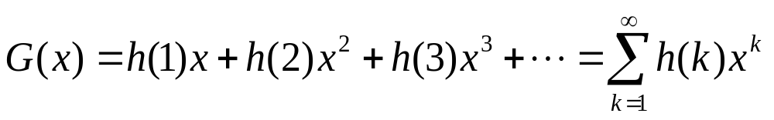
2.2.2 用生成函数求解递归方程
例2.1 汉诺塔问题：移动64个金盘从一根柱子到另一根柱子
设h(n)是n规模下移动的次数
n=1,h(1)=1.
n=2,h(2)=2h(1)+1
n=3,h(3)=2h(2)+1
可得如下的递归关系式：
将h(n)作为系数，构造一个生成函数，有：

Slide 15
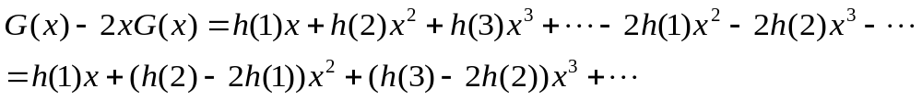
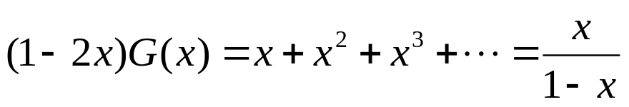
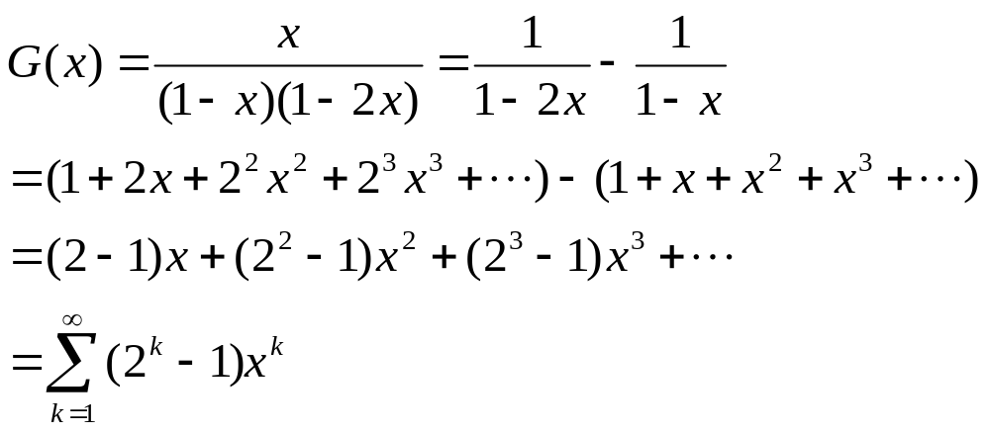
令
得
所以
所以h(n)=2^{n}-1

Slide 16
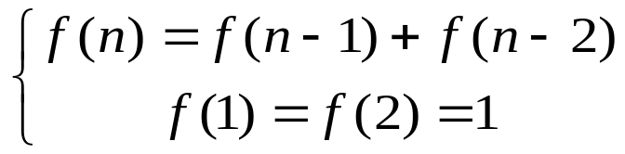
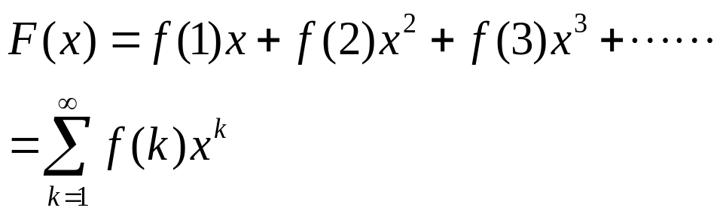
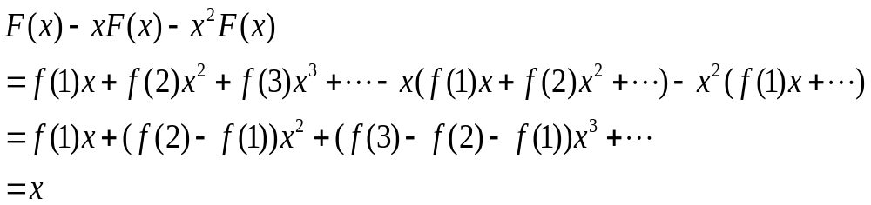
例2.2 斐波那契数列：1，1，2，3，5，8，13，21，34，55，89，…
构造函数如下：
令

Slide 17
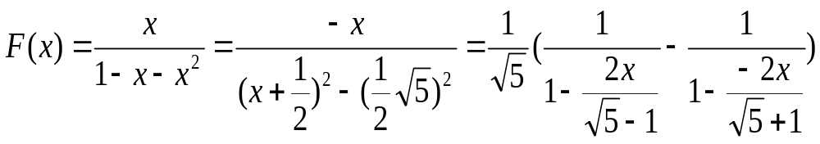
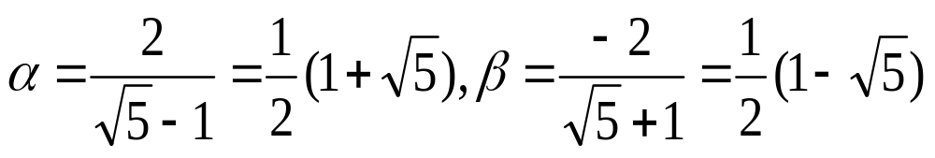
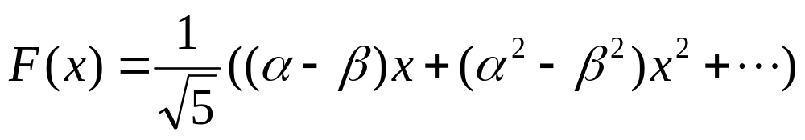
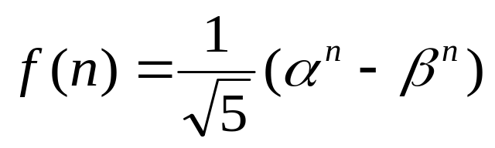
得：
令
则有
所以

Slide 18
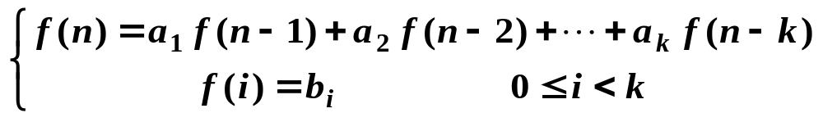



2.3 用特征方程求解递归方程
2.3.1 k阶常系数线性齐次递归方程
k阶常系数线性齐次递归方程如下形式：
用x^{n}取代f(n),有
两边除以x^{n-k}
变换为
称为递归方程的特征方程
对特征方程做讨论

Slide 19

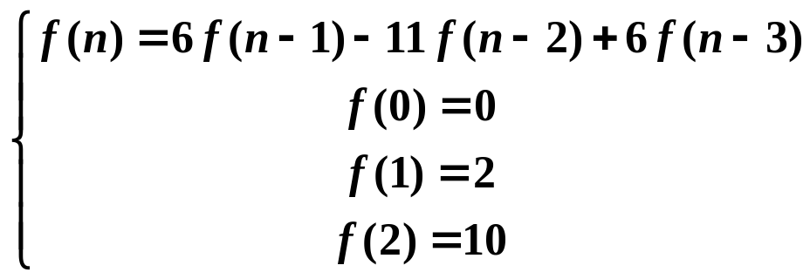

第一种情况：k个根互不相同，令q₁,q₂,….,q_{k}是特征方程的根，得到递归方程式的通解为：
第二种情况：特征方程的k个根中有r个重根q_{i},q_{i+1},…,q_{i+r-1}时，递归方程式的通解为：
例2.3 三阶常系数线性齐次递归方程如下：
令f(n)=x³
特征方程为：

Slide 20



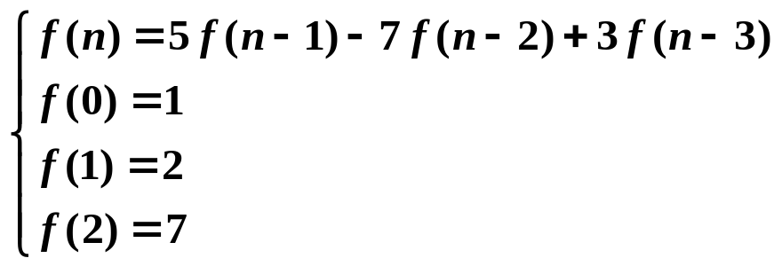

所以方程的通解为
由初始条件可得：
例2.4 三阶常系数线性齐次方程如下：
特征方程为：

Slide 21




递归方程的通解为：
所以递归方程的解为：

Slide 22
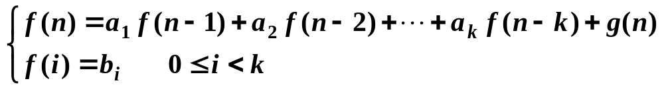




2.3.2 k阶常系数线性非齐次递归方程
K阶常系数线性非齐次递归方程的形式：
通解形式表示为：
是对应的齐次递归方程的通解
是原非齐次递归方程的特解
无法找到一个求解特解的有效方法，我们只能确定如下的常见情形：
1.g(n)是n的m次多项式，即
特解

Slide 23
2.g(n)是如下形式的指数函数：
通解形式是：
如果a是特征方程的r重特征根，特解是：

Slide 24
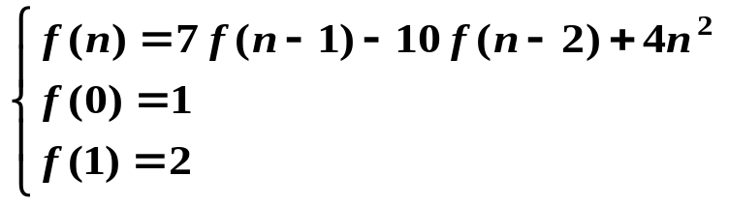




例2.5 二阶常系数线性非齐次递归方程如下：
解：
齐次递归方程的特征方程是：
特征根为：
齐次递归方程的通解是：
令非齐次递归方程的特解为：
代入原递归方程

Slide 25





得到联立方程组：
所以非齐次递归方程的通解为：
代入初始条件：
所以通解为：

Slide 26








例2.6 二阶常系数线性非齐次递归方程如下：
齐次递归方程的特征方程为
齐次递归方程的通解是
令非齐次递归方程的特解为：
将特解代入非齐次方程有：
整理得：
得联立方程

Slide 27



非齐次递归方程的通解为
代入初始条件，得：

Slide 28


2.4 用递推方法求解递归方程
2.4.1 递推
一个非齐次递归方程

Slide 29



例2.7 汉诺塔问题
此时：
如果从n递推到1，有：

Slide 30




2.4.2 用递推法求解变系数递归方程
对如下的变系数齐次递归方程：
递推容易得到：
例2.8递归方程
容易得到

Slide 31


如下形式的变系数非齐次递归方程：
c是常数，g(n),h(n)是n的函数。

Slide 32



例2.9 解如下的递归函数
解：对方程进行递推
此时，g(n)=n,h(n)=n!,有

Slide 33




例2.10 解如下的递归方程
经过递推得：
由
可得

Slide 34
练习：
1.求序列2，5，13，35，97…的生成函数
5 = 2 + 2 + 1
13 = 5 + 5 + 3
35 = 13 + 13 + 9
97 = 35 + 35 + 27
5=2*3-1
13=5*3-2
35=13*3-4
97=35*3-8
2.求序列2，4，10，28，82…的生成函数
4=2*3-2
10=4*3-2
28=10*3-2
82=28*3-2

Slide 35

3.用生成函数求解如下的递归方程

Slide 36
2.2 算法的时间复杂性分析
一 循环次数的统计
二 基本操作频率的统计
三 计算步的统计

Slide 37




一 循环次数的统计
循环次数表示乘以一个常数因子的运行时间
例：计算多项式：
Horner 法则改写：
输入：存放多项式系数的数组 A[ ], 实数 x, 多项式的阶 n
输出：多项式的值
1. float polynomial(float A[ ],float x,int n)
2. { int i; 循环控制变量 i 赋初值所花
4. float value; 费的单位时间数
5. for (i=n;i>0;i--) 循环体的平均执行时间
6. value = A[i] * x + A[i-1];
7. return value;
8. }

Slide 38



例：冒泡排序算法的执行时间
1. template <class T> 13. void swap(Type &x,Type &y)
2. void bubble(Type A[],int n) 14. { Type temp;
3. { int i,k; 16. temp = x;
5. for (k=n-1;k>0;k--) 17. x = y;
6. for (i=0;i<k;i++) 18. y = temp;
7. if (A[i] > A[i+1]) 19. }
8. swap(A[i],A[i+1]);
9. }
：辅助操作的执行时间 c：循环体的平均执行时间
算法总的执行时间 T(n) 为

Slide 39

例：选手的竞技淘汰比赛
有 位选手进行竞技淘汰比赛，最后决出冠军。
用如下的函数：
BOOL comp(Type mem1,Type mem2)
模拟两位选手的比赛，胜则返回 TRUE，否则返回 FALSE
假定可以在常数时间内完成函数 comp 的执行。

Slide 40
例：选手的竞技淘汰比赛（续 1）
输入：选手成员 group[ ], 选手个数 n
输出：冠军的选手
1. Type game(Type group[ ],int n)
2. {
3. int j,i = n; while 循环体共执行 k 次
4. while (i>1) { for 循环体的执行次数分别为
5. i = i / 2; n/2，n/4，…，1
6. for (j=0;j<i;j++)
7. if (comp(group[ j+i ],group[ j ]);
8. group[ j ] = group[ j+i ];
9. }
10. return group[0];
11. }

Slide 41




例：选手的竞技淘汰比赛（续 2）
函数 comp 可以在常数时间内完成
算法的执行时间为：

Slide 42
例：洗牌
对 n 张牌进行 n 次洗牌
规则如下：
在第 k 次洗牌时（ k = 1,…n ），
对第 i 张牌（ i = 1, … n/k ）随机地产生一个小于
n 的正整数 d，互换第 i 张牌和第 d 张牌的位置

Slide 43
例：洗牌（续 1）
1. template <class Type>
2. void shuffle(Type A[ ],int n)
3. { int i,k,m,d;
5. random_seed(0);
6. for (k=1;k<=n;k++) { 外循环的循环体共执行 n 次
7. m = n / k ;
8. for (i=1;i<=m;i++) { 内循环的循环体分别执行
9. d = random(1,n); n, ⎣n/2⎦ , ⎣n/3⎦ , …, ⎣n/n⎦
10. swap(A[i],A[d]);
11. }
12. }
13. }

Slide 44






例：洗牌（续 2）
算法的执行时间为内部for循环的循环体的执行次数乘以一个常数时间
⎣ ⎦ ⎣ ⎦
⎣ ⎦

Slide 45
二 基本操作频率的统计
1. 基本操作的定义
2. 用基本操作的执行频率估计算法的时间复杂性

Slide 46
1. 基本操作的定义
定义：算法中的某个初等操作，如果它的最高执行频
率，和所有其它初等操作的最高执行频率，相
差在一个常数因子之内，就说这个初等操作是
一个基本操作。
初等操作的执行频率，可正比于任何其它操作的最高执行频率
基本操作的选择，必须反映出该操作随着输入规模的增加而变化的情况

Slide 47
2. 用基本操作的执行频率估计算法的时间复杂性
合并两个有序的子数组
A 是一个具有 m 个元素的整数数组，给定三个下标：p，q，r， 0≤p ≤ q ≤ r < m，A[p] ~ A[q]，A[q+1] ~ A[r] 分别是两个以递增顺序排序的子数组。把这两个子数组按递增顺序合并在 A[p] ~ A[r] 中。
p
i
q
j
r
A
k
B

Slide 48
例：合并两个有序的子数组
1. void merge(int A[ ],int p,int q,int r,int m)
2. {
3. int *bp = new int[m]; // 分配缓冲区,存放被排序的元素
4. int i,j,k;
5. i = p; j = q + 1; k = 0;
6. while (i<=q && j<=r) { // 逐一判断两子数组的元素
7. if (A[ i ] <=A[ j ]) // 按两种情况,把小的元素拷贝到
8. bp[ k++ ] = A[ i++ ]; // 缓冲区*/
9. else
10. bp[ k++ ] = A[ j++ ];
11. }

Slide 49
例：合并两个有序的子数组（续1）
12. if (i==q+1) // 按两种情况,处理其余元素
13. for (;j<=r;j++)
14. bp[++] = A[j++]; // 把A[ j ]~A[ r ]拷贝到缓冲区
15. else
16. for (;i<=q;i++)
17. bp[++] = A[i++]; // 把A[i]~A[q]拷贝到缓冲区
18. k = 0;
19. for (i=p;i<=r;i++) // 最后,把数组bp的内容拷贝
20. A[i++] = bp[k++]; // 到 A[p]~A[r]
21. delete bp;
22. }

Slide 50
例：合并两个有序的子数组（续2）
基本操作的选择：
1. 数组元素的赋值操作作为基本操作，操作频率：2 n
1）随输入规模的增大而增加
2）执行频率与其它操作的执行频率相差一个常数因子
2. 数组元素的比较操作作为基本操作
令两个子数组的大小分别为 n1 和 n2，n1 + n2 = n
数组元素的比较次数，
最少为 min(n1,n2) 次，最多为 n – 1 次。
算法的时间复杂性 Θ(n)
2 | 4 | 7
8 | 10 | 13 | 15 | 18
2 | 4 | 20
8 | 10 | 13 | 15 | 18

Slide 51
三 计算步的统计
1. 计算步
定义：计算步是一个语法或语义意义上的程序段，该程序
段的执行时间与输入实例无关。
例：flag = (a+b+c==n)&&(5*a+3*b+c/3==n)&&(c%3==0);
a = b;
和输入规模无关。连续 200 个乘法操作可为一个计算步，n
次加法不能作为一个计算步
2. 计算步的统计
把全局变量 count 嵌入实现算法的程序中，每执行一个计
算步， count 就加1。算法运行结束时， count 的值，就
是算法所需执行的计算步数
观察计算步数随输入实例增长而增长的情况

Slide 52
2.3 最好情况、最坏情况和平均情况分析
一 最好情况、最坏情况和平均情况
二 最好情况和最坏情况分析
三 平均情况分析

Slide 53
一 最好情况、最坏情况和平均情况
1. 影响运行时间的因素
问题规模的大小、输入的具体数据（算法性能除外）
2. 算法时间复杂性的三种分析
最坏情况的分析、平均情况的分析、和最好情况的分
析

Slide 54
例：插入排序的最坏情况和最好情况分析
1. void insert_sort(int A[ ],int n)
2. { int a,i,j; 一般情况的工作过程
4. for (i=1;i<n;i++) {
5. a = A[ i ];
6. j = i – 1;
7. while (j>=0 && A[j]>a) {
8. A[ j+1 ] = A[ j ];
9. j- -;
10. }
11. A[ j+1 ] = a;
12. }
13. } 比较次数
 |  | 0 | 1 | 2 | 3 | 4 | 5 | j
i | a | 9 | 8 | 7 | 1 | 3 | 6
1 | 8 | 8 | 9 |  |  |  |  | 1
2 | 7 | 7 | 8 | 9 |  |  |  | 2
3 | 1 | 1 | 7 | 8 | 9 |  |  | 3
4 | 3 |  | 3 | 7 | 8 | 9 |  | 3
5 | 6 |  |  | 6 | 7 | 8 | 9 | 3

Slide 55



例：插入排序的最坏情况和最好情况分析（续）
最好情况的工作过程 最坏情况的工作过程
 |  | 0 | 1 | 2 | 3 | 4 | 5 | j
i | a | 1 | 3 | 6 | 7 | 8 | 9
1 | 3 | 1 | 3 |  |  |  |  | 1
2 | 6 |  | 3 | 6 |  |  |  | 1
3 | 7 |  |  | 6 | 7 |  |  | 1
4 | 8 |  |  |  | 7 | 8 |  | 1
5 | 9 |  |  |  |  | 8 | 9 | 1
 |  | 0 | 1 | 2 | 3 | 4 | 5 | j
i | a | 9 | 8 | 7 | 6 | 3 | 1
1 | 8 | 8 | 9 |  |  |  |  | 1
2 | 7 | 7 | 8 | 9 |  |  |  | 2
3 | 6 | 6 | 7 | 8 | 9 |  |  | 3
4 | 3 | 3 | 6 | 7 | 8 | 9 |  | 4
5 | 1 | 1 | 3 | 6 | 7 | 8 | 9 | 5

Slide 56
二 最好情况和最坏情况分析
1. 线性检索算法：在 n 个已排序的元素的数组 A[ ] 中，用
线性检索算法检索元素 x
输出：若x = A[j],0≤j≤n-1,输出j,否则输出-1
1． int linear_search(int A[],int n,int x);
2． { int j = 0;
4． while (j<n && x!=A[j])
5． j++;
6． if (j<n)
7． return j;
8． else
9． return -1;
10． }

Slide 57
二 最好情况和最坏情况分析
线性检索算法分析：
最好情况：数组的第一个元素是 x，其运行时间为 Θ(1)；
最坏情况：数组中不存在元素，或元素是数组的最后一个
元素，其运行时间为 O(n)、Ω(n)、Θ(n)

Slide 58
二 最好情况和最坏情况分析
2. 二叉检索算法：
1． int binary_search(int A[],int n,int x)
2． { int mid,low = 0,high = n – 1,j = -1;
4． while (low<=high && j<0) {
5． mid = (low + high) / 2;
6． if (x==A[mid]) j = mid;
7． else if (x<A[mid]) high = mid –1;
8． else low = mid + 1;
9． }
10． return j;
11． }

Slide 59






二 最好情况和最坏情况分析
二叉检索算法分析：
最好情况：数组第 n/2 个元素是 x，执行一次比较操作就可结
束算法，算法的时间复杂性是 Θ(1)
最坏情况：数组中不存在元素 x，或元素 x 是数组的第一个元
素、或最后一个元素
第 1 次比较时，数组元素个数为 n 个
第 2 次比较时，数组元素个数为 个
第 j 次比较时，数组元素个数为 个
设第 j 次比较是最后一次比较，有
则：
算法的时间复杂性是 Θ(logn)

Slide 60
二 最好情况和最坏情况分析
3. 线性检索和二叉检索混合使用：
1. int linear_search(int A[ ],int n,int x);
2. int binary_search(int A[ ],int n,int x);
3. int serach(int A[ ],int n,int x)
4. { if ((n%2)==0)
6. return linear_search(A,n,x);
7. else
8. return binary_search(A,n,x);
10. }

Slide 61
二 最好情况和最坏情况分析
最坏情况：
数组中不存在元素 x，或元素 x 是数组的最后一个元素
时间复杂性：O(n)、Ω(logn)
最好情况：
元素 x 是数组的第一个元素、
时间复杂性： O(logn)、Ω(1)

Slide 62
三 平均情况分析
1. 插入排序算法的平均情况分析
2. 冒泡排序算法的下界平均情况分析

Slide 63



1. 插入排序算法的平均情况分析
数组中的元素为 ，
n 个元素共有 n! 种排列，假定，每一种排列的概率相同。
前面 i – 1 个元素已按递增顺序排序，把元素 插入到合适位置的 i 种可能：
j = 1： 是序列中最小的，需执行 i – 1 次比较；
j = 2： 是这个序列中第二小的，仍需执行 i – 1 次比较；
j = 3： 是这个序列中第三小的，需执行 i – 2 次比较；
……
j = i： 是这个序列中最大的，需执行1次比较。
当 2 ≤j≤ i 时，算法需执行的比较次数为 i – j + 1

Slide 64







插入排序算法的平均情况分析（续1）
i 种可能性的概率 。元素 插入到合适的位置的平均比较次数

Slide 65








插入排序算法的平均情况分析（续2）
把 插入到序列中的合适位置，所需的平均比较总次数 T

Slide 66



2. 冒泡排序算法的下界平均情况分析
定义：设 是集合 {1,2,…,n} 的一个排列，如果
i < j 且 ，则对偶 称为该排列的一个逆
序
例：排列 3，4，1，5 有逆序 (3,1) 及 (4,1)
若使元素按序排列，至少必须交换两次
1）交换两个相邻元素，则逆序的总数将增 1 或减 1
2）不断地交换两个相邻元素，使其逆序个数往减少的方向
改变，当逆序个数减少为 0 时，就是一个有序的排列了
3）排列中逆序的数目，是算法所执行的元素比较次数的下界
4）n 个元素共有 n! 种排列，所有排列的平均逆序的个数，
就是算法所执行的平均比较次数的下界。

Slide 67
冒泡排序算法的下界平均情况分析（续 1）
例：集合 A = {1,2,3} 有如下种 3! 种排列：
排 列 逆序数目k
1 2 3 0
1 3 2 1
2 1 3 1
2 3 1 2
3 1 2 2
3 2 1 3
令 S(k) 是逆序个数为 k 时的排列数目，则有：
S(0) = 1 S(1) = 2 S(2) = 2 S(3) = 1
具有 3 个元素集合的逆序的平均个数为：

Slide 68



冒泡排序算法的下界平均情况分析（续 2）
考虑 n 个元素的集合的所有排列：
最好的情况：所有的元素都已顺序排列，该排列的逆序个数
为 0；
最坏的情况：所有的元素都是逆序排列，该排列的逆序个数
为 n(n-1)/2。
逆序的平均个数为：

Slide 69
2.4 用生成函数求解递归方程
一 生成函数及其性质
二 用生成函数求解递归方程

Slide 70
一 生成函数及其性质
1. 生成函数的定义
2. 生成函数的性质

Slide 71




1. 生成函数的定义
定义：令 是一个实数序列，构造如下的函数：
则函数 G(z) 称为序列 的生成函数
例：函数
则函数 便是序列 的生成函数

Slide 72





2. 生成函数的性质
1）加法
和 分别是序列
及 的生成函数，则
是序列 的生成函数

Slide 73


2）移位
是序列 的生成函数，则
是序列 的生成函数

Slide 74



3）乘法
和 分别是序列
及 的生成函数，则
是序列 的生成函数，其中

Slide 75




4）z 变换
是序列 的生成函数，则
是序列 的生成函数
是序列 的生成函数
用生成函数求解汉诺塔问题的递归方程

Slide 76


去掉级数中的奇数项和偶数项

Slide 77
二 用生成函数求解递归方程
1. 汉诺塔（Hanoi）问题的递归方程
2. 用生成函数求解汉诺塔问题的递归方程
3. 菲波那契序列问题的递归方程
4. 用生成函数求解菲波那契序列问题的递归方程

Slide 78

1. 汉诺塔（Hanoi）问题的递归方程
汉诺塔（Hanoi）问题：
h(n)：移动 n 个金盘的移动次数
n = 1 h(1) = 1
n = 2 h(2) = 2 h(1) + 1
n = 3 h(3) = 2 h(2) + 1
递归方程： h(n) = 2 h(n-1) + 1
h(1) = 1
用 h(n) 作系数，构造生成函数：

Slide 79


2. 用生成函数求解汉诺塔问题的递归方程
G(x) – 2xG(x)
z 变换

Slide 80





用生成函数求解汉诺塔问题的递归方程（续）
A + B = 0 - 2A – B = 1 解得：A = - 1 B = 1

Slide 81
2.5 用特征方程求解递归方程
一 k 阶常系数线性齐次递归方程
二 k 阶常系数线性非齐次递归方程

Slide 82
一 k 阶常系数线性齐次递归方程
1. k 阶常系数线性齐次递归方程及其特征方程
2. k 阶常系数线性齐次递归方程的求解过程

Slide 83






1. k 阶常系数线性齐次递归方程及其特征方程
1）递归方程的形式：
2）递归方程的特征方程
取代 f(n)：
两边分别除以

Slide 84




2. k 阶常系数线性齐次递归方程的求解过程
1）特征方程有 k 个互不相同的根 ，通解为：
2）特征方程的 k 个根中有 r 个重根 通解为：
3）求解过程：
把递归方程的初始条件代入通解，建立联立方程，确定系数
，从而可求出通解

Slide 85











3. 例子
1） f(n) = 6f(n – 1) – 11f(n – 2) + 6f(n – 3)
f(0) = 0 f(1) = 2 f(3) = 10
特征方程：
特征根：
通解：
由初始条件得：

Slide 86












例子（续）
2） f(n) = 5f(n – 1) – 7f(n – 2) +3f(n – 3)
f(0) = 1 f(1) = 2 f(3) = 7
特征方程：
特征根：
通解：
由初始条件得：

Slide 87
二 k 阶常系数线性非齐次递归方程
1. 非齐次递归方程及其通解的形式
2. 非齐次递归方程特解的求取
3. 非齐次递归方程通解的求取
4. 例子

Slide 88




1. 非齐次递归方程及其通解的形式
1）递归方程的形式 ：
2）通解形式：
对应齐次递归方程的通解
原非齐次递归方程的特解

Slide 89


2. 非齐次递归方程特解的求取
1）g(n) 是 n 的 m 次多项式
是常数
特解也是的次多项式
待定系数

Slide 90
2）g(n) 是如下形式的指数函数
是常数
① a 不是特征方程的重根，特解为
② a 是特征方程的 r 重根，特解为
为待定系数

Slide 91
3. 非齐次递归方程通解的求取
1）求对应齐次递归方程的通解
2）求非齐次递归方程的特解
把带有待定系数的特解代入原非齐次递归方程
比较方程两边系数，列出待定系数的联立方程
解联立方程，求出待定系数
3）求非齐次递归方程的通解
把初始条件代入通解，列出通解中待定系数的联立方程
解联立方程，求出待定系数

Slide 92







4. 例子
f(n) = 7f(n – 1) – 10f(n – 2) + 4
f(0) = 1 f(1) = 2
对应的齐次递归方程的特征方程 ：
特征根 ：
对应的齐次递归方程的通解 ：
令非齐次递归方程的特解 ：
代入原递归方程，得 ：

Slide 93










例子（续）
得到联立方程 ：
解得：
非齐次递归方程的通解 ：
代入初始条件：
通解 ：

Slide 94
2.6 用递推方法求解递归方程
一 用递推法求解非齐次递归方程
二 用递推法求解变系数递归方程
三 换名

Slide 95



一 用递推法求解非齐次递归方程
非齐次递归方程： f(n) = bf(n – 1) + g(n)
f(0) = c
其中，b、c 为常数

Slide 96

二 用递推法求解变系数递归方程
变系数非齐次递归方程： f(n) = g(n)f(n – 1) + h(n)
f(0) = c
其中，c 是常数，g(n) 和 h(n) 是 n 的函数
利用递推可得：

Slide 97




例子：
变系数非齐次递归方程： f(n) = n f(n – 1) + n!
f(0) = 0
若直接利用上面结果：

Slide 98






三 换名
递归方程 ： f(n) = 2f(n/2) + n/2 – 1
f(1) = 1
把表示成的关系，原递归方程改写为
令：
原递归方程可写为 ：

Slide 99




换名（续 1）
解递归方程 ：

Slide 100





换名（续 2）
解递归方程 ：

Slide 101

2.7 算法的空间复杂性
两种处理方法
1. 算法所需要存储空间，仅是算法所需要的工作空间
2. 算法所需要存储空间为算法在运行时所占用的内存空间
的总和
算法所需要的存储空间可表示为：
c：程序代码、常数等固定部分，
S(n)：与输入规模有关的部分：输出入数据所占用的空
间、工作空间、递归栈

Slide 102
2.8 最优算法
1. 已知问题 Π 的任何算法的运行时间是 Ω(f(n))，则对
以时间 O(f(n))求解问题Π的任何算法，都认为是最
优算法。
2. 运行时间同阶的算法，常数因子小的算法，优于常
数因子大的算法。
3. 时间复杂性渐近阶的确定，与及常数的选取有关，
当规模很小时，复杂性阶低的算法，不一定比复杂
性阶高的算法更有效。

